Slide 1
Patrón de arquitectura de software MVC
(Modelo-Vista-Controlador)
Integrantes del grupo:
Fabrizio Julio Castillo Castillo
Giro Alexandro Pinto López
Kevin Gerardo Rosado Sotomayor

Slide 2
El patrón MVC (Modelo-Vista-Controlador)
Es un patrón de arquitectura de las aplicaciones software
Sirve para modularizar la interfaz de usuario de una aplicación web, de modo que se puedan modificar fácilmente sus partes individuales.
Separa la lógica de negocio de la interfaz de usuario
Facilita la evolución por separado de ambos aspectos
Incrementa reutilización y flexibilidad

Slide 3
Historia
El patrón MVC fue una de las primeras ideas en el campo de las interfaces gráficas de usuario y uno de los primeros trabajos en describir e implementar aplicaciones software en términos de sus diferentes funciones.
MVC fue introducido por Trygve Reenskaug (web personal) en Smalltalk durante su visita a Xerox Parc​ en los años 70, seguidamente, en los años 80, Jim Althoff y otros implementaron una versión de MVC para la biblioteca de clases de Smalltalk.​ Solo más tarde, en 1988, MVC se expresó como un concepto general en un artículo sobre Smalltalk.
En esta primera definición de MVC el controlador se definía como «el módulo que se ocupa de la entrada» (de forma similar a como la vista «se ocupa de la salida»). Esta definición no tiene cabida en las aplicaciones modernas en las que esta funcionalidad es asumida por una combinación de la 'vista' y algún framework moderno para desarrollo. El 'controlador', en las aplicaciones modernas de la década de 2000, es un módulo o una sección intermedia de código, que hace de intermediario de la comunicación entre el 'modelo' y la 'vista', y unifica la validación

Slide 4
Vista del patrón
Controlador
Modelo
Vista

Slide 5
Función de las 3 partes (Modelo-Vista-Controlador)
Modelo: Maneja el comportamiento y los datos del dominio de la aplicación, responde a los requerimientos de información de su estado y responde a las instrucciones para cambiarlo.
Vista: Maneja el despliegue de la información
Controlador: Interpreta las acciones del usuario de teclado y ratón e informa al modelo y/o a la vista para cambiar apropiadamente sus estados.

Slide 6
Dependencias
La vista y el controlador dependen del modelo, sin embargo, el modelo no depende de los dos anteriormente mencionados.
La separación permite la construcción y pruebas del modelo independientemente de la presentación visual.
En aplicaciones web, la vista (navegador) y el controlador (componentes del servidor) están bien definidos.

Slide 7
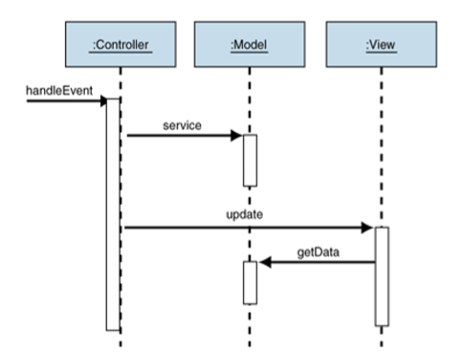
Tipos de
comportamiento MVC
Comportamiento pasivo:
Utilizado cuando un controlador manipula el modelo exclusivamente .
El controlador modifica el modelo y le informa a la vista que este ha cambiado y debe ser refrescada.
En este escenario el modelo es completamente independiente de la vista y del controlador.

Slide 8
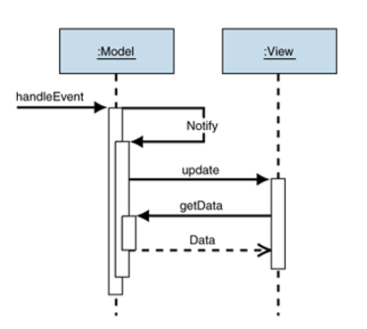
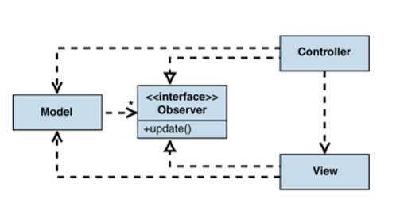
Tipos de
comportamiento MVC
Comportamiento activo:
Es usado cuando el modelo cambia de estado sin la intervención del controlador.
El modelo detecta los cambios a su estado interno cuando estos ocurren y deberá notificar a la vista para refrescarla.
En este escenario se crearía una dependencia entre el modelo y la vista.

Slide 9
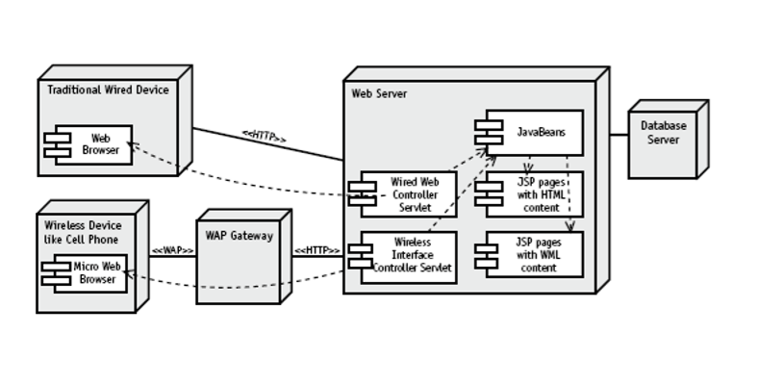
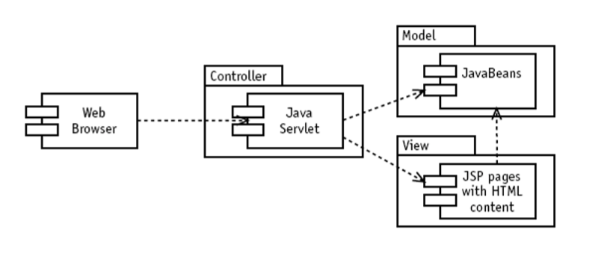
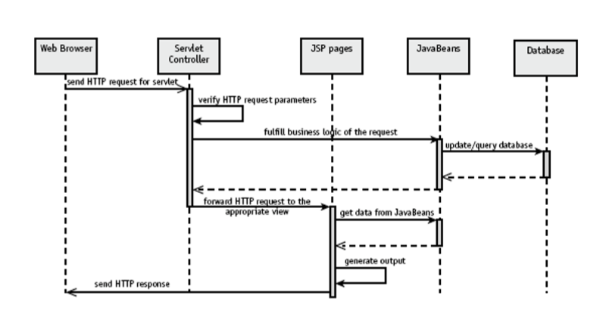
Patrón MVC en Java (Implementación y Secuencia)

